Slide 1
Dinamikai modellek a biológiában
VI. gyakorlat
Juhász János
juhasz.janos@itk.ppke.hu

Slide 2
Lotka-Volterra modell
Modell kémiai oszcillációkra, ragadozó (y) és prédájának (x) együttélésére
dx=x*(α-β*y)
dy=y*(-γ+δ*x)
A kezdeti értékektől függő stabil oszcilláció alakul(hat) ki a 2 faj mennyiségében.
Mennyire jó a modell?
Természetes szaporulat
Természetes halál
Fajok közti interakció (itt predáció)

Slide 3
Populációdinamika II.
x és y fajok alkotják a rendszert
Változásaik egyenletei:
  dx=x*(8-x-2y);
  dy=y*(5-y-x);
Az egyenletek megmondják, hogy adott kiindulási x és y mellett hogyan alakul az egyes fajok egyedszáma.
Feladatok:
  mutassuk meg az egyensúlyi pontokat
  rajzoljuk ki a nyeregpontot
  ábrázoljuk minél szemléletesebben az „élet és halál” szeparáló görbéjét (a görbét ami eldönti, melyik faj marad meg)
Természetes szaporulat
Természetes halál
Fajok közti interakció (itt versengés)

Slide 4
GUI
Írjunk egy GUI-t!
guide
Drag&drop
Nevezzük el értelemszerűen (+egyéb beállítások: betűméret, min/max érték, szín, elhelyezés, stb.)
Event handling
get(handles.elnevezettdolog, ’Value v. String’)
set
Google a barátod ☺
Notes:
Érdemes előre átgondolni, milyen GUI-t szeretnénk: a matlab guide-ja kicsit butus, ha már írtál a függvényhívásokba kódot, majd grafikus felületen módosítasz, néha összeomlik vagy kiszámíthatatlan lesz a viselkedése

Slide 5
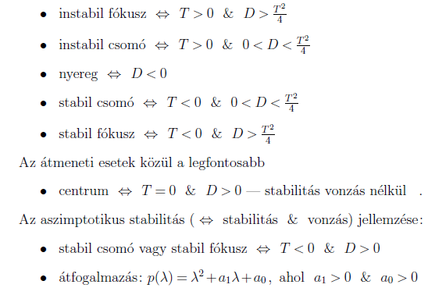
Nyom-determináns diagram

Slide 6
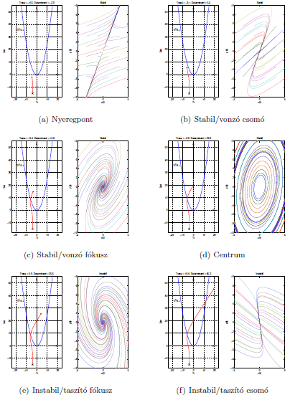

Slide 7
Matlab® kiegészítés I.
figure
grid on/off
for i = 1:0.1:10
end
if/else
plot()
ylim
xlim
title()
waitforbuttonpress
pause

Slide 8
Matlab® kiegészítés II.
Bela = zeros(1,10)
eig()
max()
abs()
length()
mesh()
imagesc()
caxis()
odeset()

Slide 9
Matlab® kiegészítés III.
[X,Y] = meshgrid(x,y) replicates the grid vectors x and y to produce a full grid.
equation= @(t,y) [y(2); y(1)]; y(1) = x, y(2) = y,
bal oldal dx/dt ; jobb oldal dy/dt
[t,y]=ode45(equation, [t₀,t_{max}][X_{init},Y_{init}]);
több ode solver is választható, elsőnek ezt próbáljuk
figure creates figure graphics objects. Figure objects are the individual windows on the screen in which the MATLAB software displays graphical output.
plot(x,y,how…)
subplot(m,n,p) (m*n re osztja a figure-t, p. pozícióba/tartományba, etc.))
contour(X,Y,Z), contour(X,Y,Z,n), and contour(X,Y,Z,v) draw contour plots of Z using X and Y to determine the x- and y-axis limits.

